Slide 1
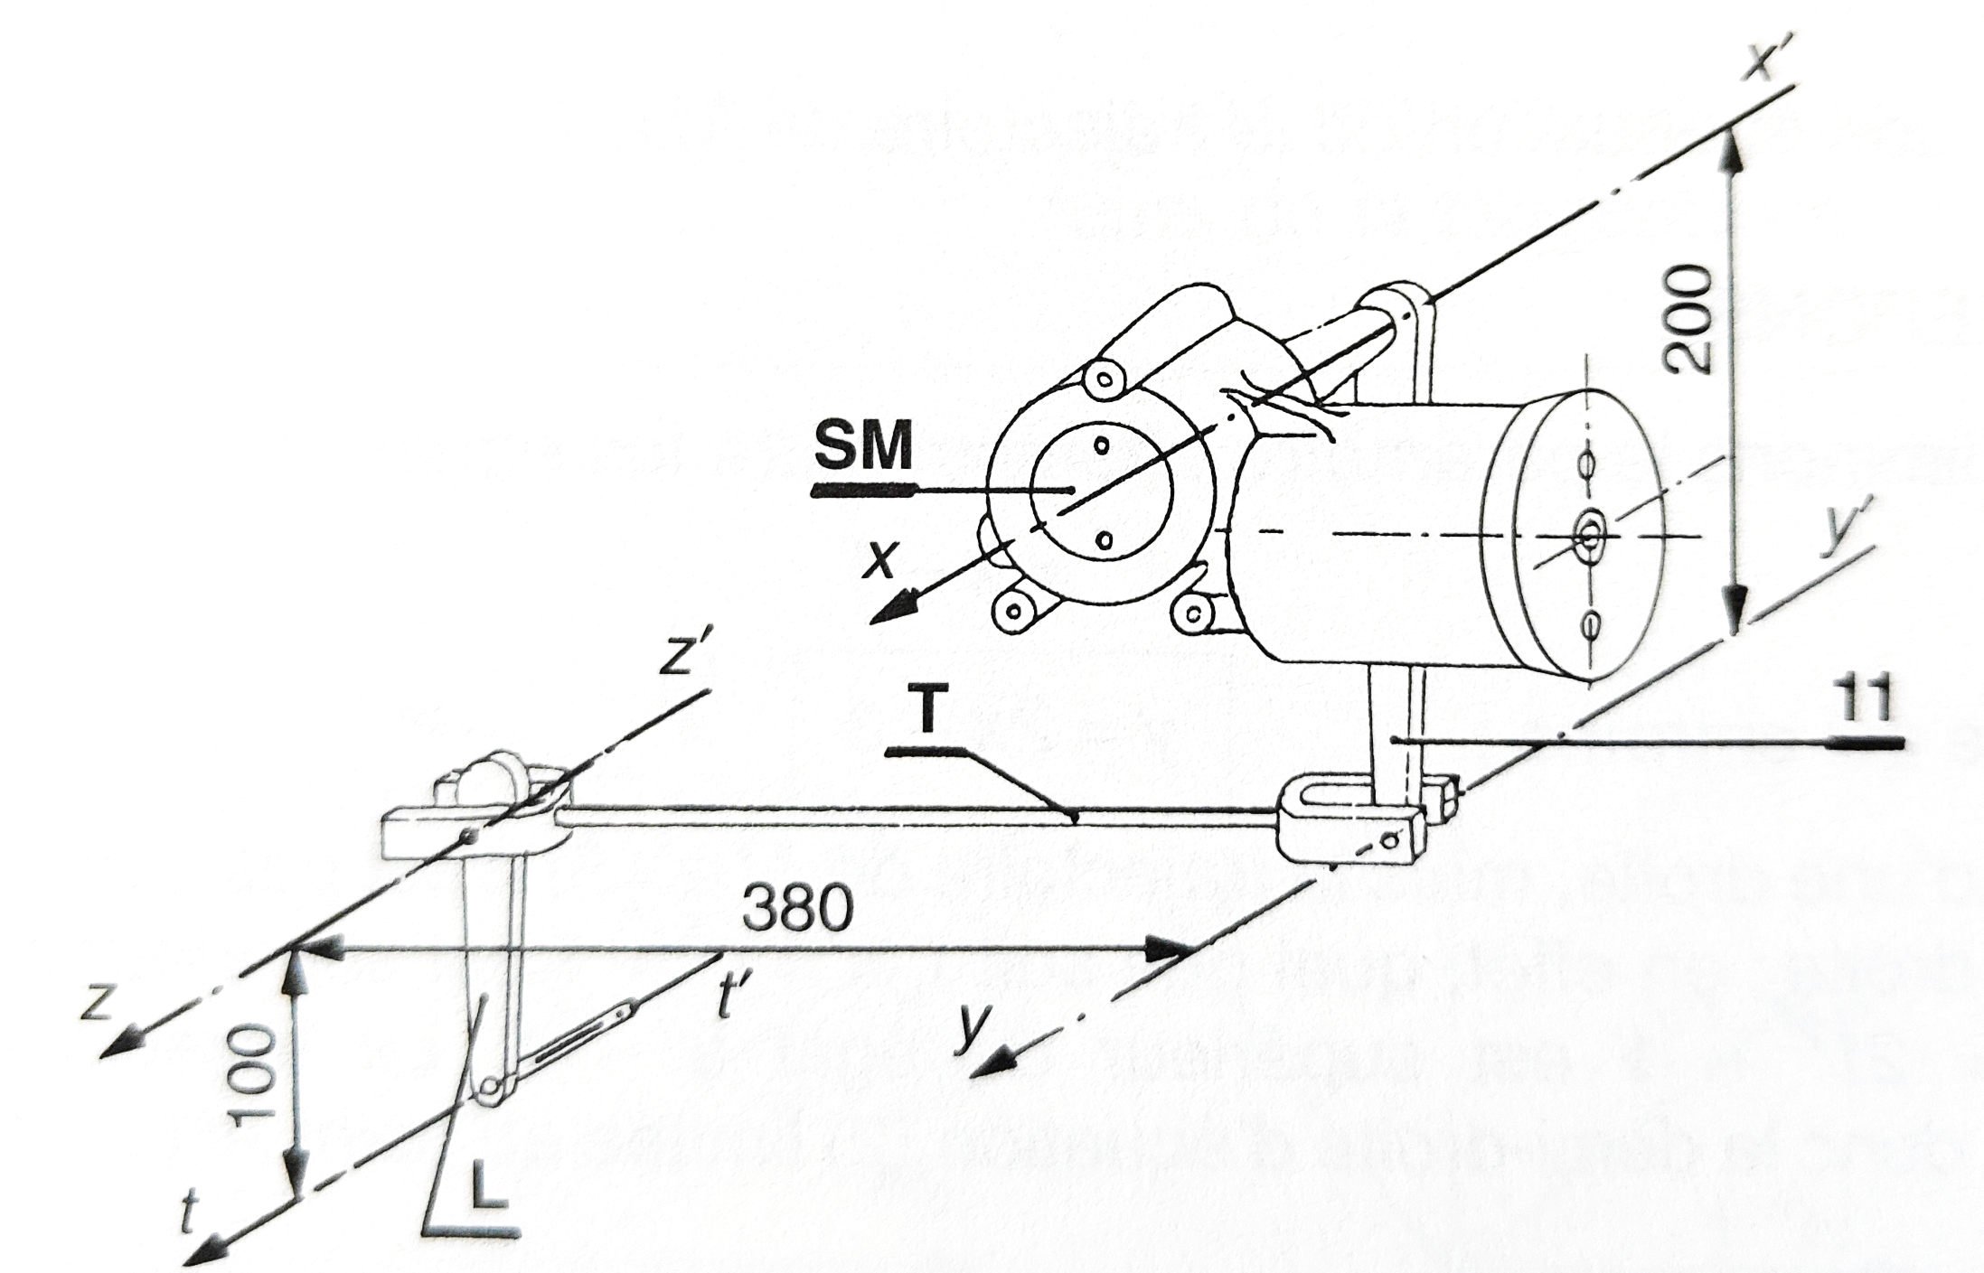
Servo moteur à air comprimé :
Le mécanisme ci-contre est un cerveau moteur à air comprimée permettant de réaliser la commande à distance d'une porte de SAS de distribution en rotation autour de l'axe (t’,t) par l'intermédiaire d'une tringlerie.

Slide 2
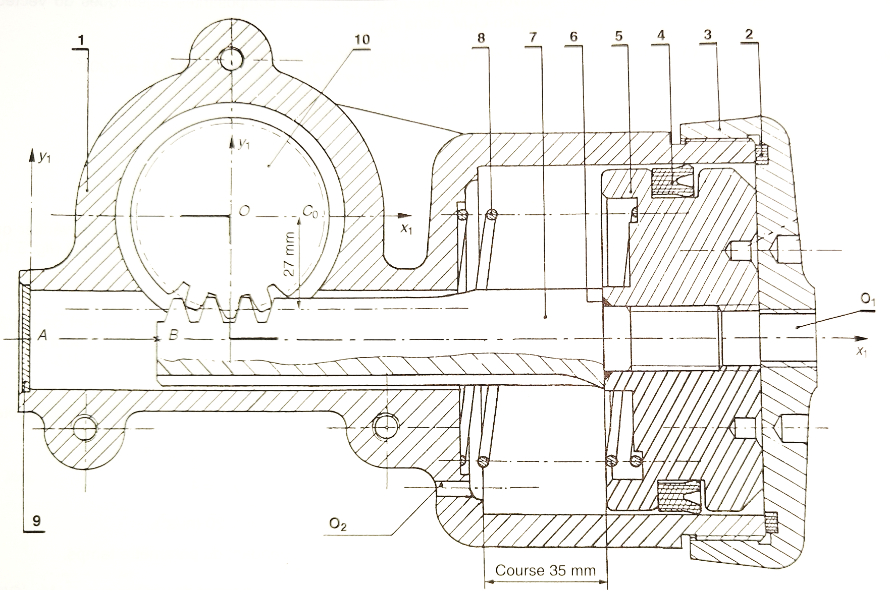
Fonctionnement:
L'air comprimé admis par l'orifice O1 grâce à un distributeur entraîne le déplacement en translation du piston 5 lié à la crémaillère 7. Le mouvement de translation de 7 est transformé en mouvement de rotation par l'intermédiaire. du pignon arbré 10. Le retour en position initiale du système est assuré par le ressort 8. L'orifice O1 étant alors en communication avec l'atmosphère par l'intermédiaire du distributeur. Le montage de la porte est tel que son poids participe au retour du système à sa position initiale.
Etude proposée :
Analyse du fonctionnement du servo-moteur pendant toute la durée de l'ouverture de la porte du sas. Pour cela, on étudiera successivement le mouvement du piston 5 puis celui du pignon arbré 10. Le levier 11 qui actionne la tringlerie étant liaison encastrement avec le pignon arbré 10. Les unités utilisées sont le millimètre et la seconde.

Slide 3

Définir la trajectoire $T(B∈7/1$)
Dans une première phase du mouvement de 7/1 limitée à 0$≤$ t ≤ 2, l’équation horaire du mouvement de B $∈$ 7 est donnée par : $\overline{AB}=x=37−8t^{2}$
Déterminer la position du point B aux instants t=0, t=1, t=2.
Déterminer le vecteur vitesse $\vec{V}(B∈7/1\text{)}\text{, }\text{calculer} \text{sa} \text{norme} \text{aux} \text{instants}$t=0, t=1, t=2.
Déterminer le vecteur accélération $\vec{\text{Γ}}(B∈7/1\text{)}$, calculer sa norme $\text{aux} \text{instants}$t=0, t=1, t=2.

Slide 4

Etude de la phase du mouvement de 7/1 pour laquelle t >2.
Pour éviter le choc du piston 5 contre le cylindre 1, on precise qu’en fin de course, la vitesse de 7 doit être nulle. L’équation du mouvement de 7/1 est donnée :
$\overline{AB}=x= \frac{256}{3}$t²-$\frac{1120}{3}t+\frac{1231}{3}$
Donner dans cette deuxième phase l’équation de la vitesse algébrique du point B $∈$ 7 sur l’axe (A, x1) et calculer l’instant de fin de course.
Vérifier qu’à cet instant x=2mm

Slide 5
Construire dans les phases 1 et 2 le graphe des vitesses du mouvement étudié

Slide 6

Toujours dans la phase
( 2< t <2,19s), determiner le vecteur acceleration $\vec{Γ}$(B∊7/1).

Slide 7

Soit C un point du pignon 10 tel que $\left\|\vec{OC}\right\|=27mm.$ Définir la trajectoire T(C∊10/1)

Slide 8

A l’instant t=0, le point C est en C0 sur l’axe (O, $\vec{X_{1}}$), La trajectoire de C est orientée dans le sens direct et l’équation horaire du mouvement du point C dans la première phase du mouvement pour laquelle 0<t<2, Déterminer celle-ci en fonction du lien entre 7 et 10.
Déterminer les abscisses angulaires $θ_{0, }$ $θ_{1, }$ $θ_{2 }$du point C aux instants $t_{0 }=0, t_{1}=1,t_{2 }=2.$

Slide 9

Déterminer le vecteur vitesse $\vec{V}$(C∊10/1); calculer sa norme aux instants $t_{0 }=0, t_{1}=1,t_{2 }=2.$ Faire un schéma representant ces vecteurs.

Slide 10

Déterminer le vecteur vitesse $\vec{Γ}$(C∊10/1); calculer sa norme aux instants $t_{0 }=0, t_{1}=1,t_{2 }=2.$
Faire un schéma representant ces vecteurs.

